Slide 1

CES-11
Algoritmos e
Estruturas de Dados
Carlos Alberto Alonso Sanches
Juliana de Melo Bezerra

Slide 2
CES-11
Noções de complexidade de algoritmos
  Complexidade de algoritmos
  Avaliação do tempo de execução
  Razão de crescimento desse tempo
  Notação O
  Exercícios

Slide 3
CES-11
Noções de complexidade de algoritmos
  Complexidade de algoritmos
  Avaliação do tempo de execução
  Razão de crescimento desse tempo
  Notação O
  Exercícios

Slide 4
Complexidade de algoritmos
Importância de análise de algoritmos
  Um mesmo problema pode, em muitos casos, ser resolvido por vários algoritmos.
  Nesse caso, qual algoritmo deve ser o escolhido?
Critério 1: fácil compreensão, codificação e correção
  Geralmente, são algoritmos ineficientes
  Este critério seria adequado se o algoritmo fosse executado poucas vezes:
  Custo de programação (Cp) > Custo de execução (Ce)

Slide 5
Complexidade de algoritmos
Critério 2: eficiência no uso dos recursos computacionais e rapidez na execução
  Geralmente, são algoritmos mais complicados
  Critério mais adequado para o caso de algoritmos muito utilizados ( Cp < Ce )
Medição de eficiência: uso de memória e tempo de execução
  Nesta disciplina, a ênfase é dada para algoritmos eficientes no tempo de execução
  Há muitos casos em que algoritmos simples não são executados em tempo viável

Slide 6
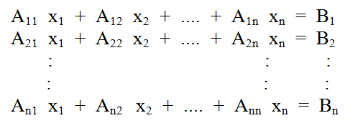
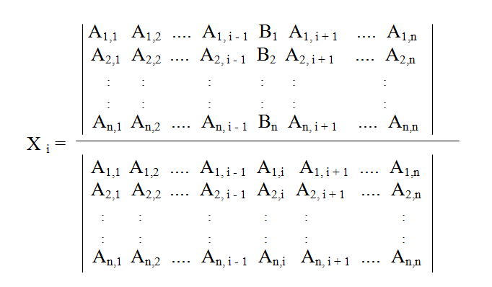
Complexidade de algoritmos
Exemplo: Regra de Cramer para a solução de sistemas de equações lineares

Slide 7
Complexidade de algoritmos
Considerando n = 20, quantos determinantes seriam calculados?
  20 para os numeradores e 1 para o denominador

Slide 8
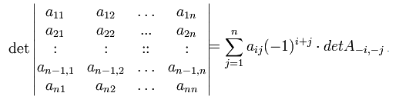
Complexidade de algoritmos
Cálculo do número m de multiplicações:
21 det₂₀ = 21 ( 20m + 20 det₁₉ )
= 21 ( 20m + 20 ( 19m + 19 det₁₈ ))
= 21 ( 20m + 20 ( 19m + 19 ( 18m + 18 det₁₇ )))
= 21 ( 20m + 20 ( 19m + 19 ( 18m + 18 ( 17m +
17 (.... ( 3m + 3 ( 2m )....)))))
multiplicações
Lembrando que:

Slide 9
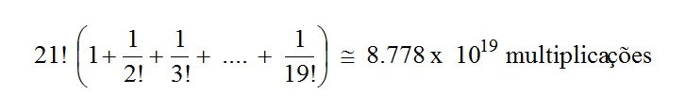
Complexidade de algoritmos
= 21 ( 20m + 20 ( 19m + 19 ( 18m + 18 ( 17m +
17 (.... ( 3m + 3 ( 2m )....)))))
= m ( 2 x 3 x 4 x 5 x .... x 20 x 21 +
+ 3 x 4 x 5 x .... x 20 x 21 +
+ 4 x 5 x .... x 20 x 21 +
+ 5 x .... x 20 x 21 +
: :
+ 19 x 20 x 21 +
+ 20 x 21 )

Slide 10
Complexidade de algoritmos
Utilizando um supercomputador atual:
  10¹¹ multiplicações por segundo
  Tempo gasto: 8,778 x 10⁸ s = 27,8 anos!
Um algoritmo mais eficiente é o Método da Eliminação de Gauss
  209 divisões + 2850 multiplicações

Slide 11
CES-11
Noções de complexidade de algoritmos
  Complexidade de algoritmos
  Avaliação do tempo de execução
  Razão de crescimento desse tempo
  Notação O
  Exercícios

Slide 12
Avaliação do tempo de execução
Ex: método de ordenação BubbleSort
  Vetor com índices de 1 a n
i
p
void BubbleSort (int n, vetor A) {
int i, p, aux, trocou;
p = n - 1; trocou = TRUE;
while (p >= 1 && trocou) {
trocou = FALSE; i = 1;
while (i <= p) {
if (A[i] > A[i+1]) {
aux = A[i];
A[i] = A[i+1];
A[i+1] = aux;
trocou = TRUE;
}
i = i + 1;
}
p = p – 1; } }
32 | 8 | 40 | 21 | 3 | 97 | 15
i
p
8 | 32 | 40 | 21 | 3 | 97 | 15
i
p
8 | 32 | 40 | 21 | 3 | 97 | 15
i
p
8 | 32 | 21 | 40 | 3 | 97 | 15
i
p
8 | 32 | 21 | 3 | 40 | 97 | 15
i
p
8 | 32 | 21 | 3 | 40 | 97 | 15
p
i
8 | 32 | 21 | 3 | 40 | 15 | 97

Slide 13
Avaliação do tempo de execução
Ex: método de ordenação BubbleSort
i
p
void BubbleSort (int n, vetor A) {
int i, p, aux, trocou;
p = n - 1; trocou = TRUE;
while (p >= 1 && trocou) {
trocou = FALSE; i = 1;
while (i <= p) {
if (A[i] > A[i+1]) {
aux = A[i];
A[i] = A[i+1];
A[i+1] = aux;
trocou = TRUE;
}
i = i + 1;
}
p = p – 1; } }
8 | 32 | 21 | 3 | 40 | 15 | 97
i
p
8 | 32 | 21 | 3 | 40 | 15 | 97
i
p
8 | 21 | 32 | 3 | 40 | 15 | 97
i
p
8 | 21 | 3 | 32 | 40 | 15 | 97
i
p
8 | 21 | 3 | 32 | 40 | 15 | 97
p
i
8 | 21 | 3 | 32 | 15 | 40 | 97
...
3 | 8 | 15 | 21 | 32 | 40 | 97

Slide 14
Avaliação do tempo de execução
Operação | Tempo(ns) | Operação | Tempo(ns) | Operação | Tempo(ns)
Atrib int | 1 | + - < <== int | 2 | + - < <== float | 15
Atrib float | 2 | && | 1,5 | [ ] | 8
* int | 5 | * float | 20
/ int | 8 | / float | 30
void BubbleSort (int n, vetor A) {
int i, p, trocou; float aux;
p = n - 1; trocou = TRUE;
while (p >= 1 && trocou) {
trocou = FALSE; i = 1;
while (i <= p) {
if (A[i] > A[i+1]) {
aux = A[i]; A[i] = A[i+1];
A[i+1] = aux; trocou = TRUE;
}
i = i + 1;
}
p = p – 1; } }
4 ns
3,5 ns
2 ns
Obs: supomos que vetor A contenha
números do tipo float
2 ns
33 ns
43 ns
3 ns
Mas quantas vezes cada trecho será executado?
3 ns

Slide 15
Avaliação do tempo de execução
Análise do pior caso
  Ocorrerá quando o teste do if for sempre verdadeiro
  O que isso significa isso?
Vetor em ordem decrescente
void BubbleSort (int n, vetor A) {
int i, p, trocou; float aux;
p = n - 1; trocou = TRUE;
while (p >= 1 && trocou) {
trocou = FALSE; i = 1;
while (i <= p) {
if (A[i] > A[i+1]) {
aux = A[i]; A[i] = A[i+1];
A[i+1] = aux; trocou = TRUE;
}
i = i + 1;
}
p = p – 1; } }
executado 1 vez
4 ns
3,5 ns
executado n vezes
2 ns
executado n-1 vezes
2 ns
executado p+1 vezes a cada iteração do while externo
79 ns
executado p vezes a cada iteração do while externo
3 ns
executado n-1 vezes

Slide 16
Avaliação do tempo de execução
Análise do pior caso
  Ocorrerá quando o teste do if for sempre verdadeiro
  O que isso significa isso?
Vetor em ordem decrescente
void BubbleSort (int n, vetor A) {
int i, p, trocou; float aux;
p = n - 1; trocou = TRUE;
while (p >= 1 && trocou) {
trocou = FALSE; i = 1;
while (i <= p) {
if (A[i] > A[i+1]) {
aux = A[i]; A[i] = A[i+1];
A[i+1] = aux; trocou = TRUE;
}
i = i + 1;
}
p = p – 1; } }
executado 1 vez
4 ns
3,5 ns
executado n vezes
2 ns
executado n-1 vezes
2 ns
Total = n + (n-1) + ... + 3 + 2
79 ns
Total = (n-1) + ... + 3 + 2 + 1
3 ns
executado n-1 vezes

Slide 17
Avaliação do tempo de execução
T(n) = 4 + 3,5n + 2(n-1) +
2 (n + (n-1) + . . . + 3 + 2) +
79 ((n-1) + (n-2) + . . . + 2 + 1) + 3(n-1)
void BubbleSort (int n, vetor A) {
int i, p, trocou; float aux;
p = n - 1; trocou = TRUE;
while (p >= 1 && trocou) {
trocou = FALSE; i = 1;
while (i <= p) {
if (A[i] > A[i+1]) {
aux = A[i]; A[i] = A[i+1];
A[i+1] = aux; trocou = TRUE;
}
i = i + 1;
}
p = p – 1; } }
executado 1 vez
4 ns
3,5 ns
executado n vezes
2 ns
executado n-1 vezes
2 ns
Total = n + (n-1) + ... + 3 + 2
79 ns
Total = (n-1) + ... + 3 + 2 + 1
3 ns
executado n-1 vezes

Slide 18
Avaliação do tempo de execução
Pior caso do BubbleSort :
T(n) = 4 + 3,5n + 2(n-1) +
2 (n + (n-1) + . . . + 3 + 2) +
79 ((n-1) + (n-2) + . . . + 2 + 1) + 3(n-1)
T(n) = 40,5n² - 30n - 3
  Quando n aumenta indefinidamente, o termo com n² predomina sobre os demais
  T(n) é proporcional a n²
  Também há casos melhores: nem todos os testes do comando if são sempre verdadeiros

Slide 19
Avaliação do tempo de execução
Casos mais estudados:
  Pior caso
  Caso médio
Razões para estudar o pior caso:
  O tempo de execução do pior caso de um algoritmo é o limite superior do tempo de execução para uma entrada qualquer.
  Para alguns algoritmos, o pior caso ocorre com bastante frequência.
  Geralmente, o caso médio não é fácil de ser calculado. Várias vezes, ele é quase tão ruim quanto o pior caso.

Slide 20
CES-11
Noções de complexidade de algoritmos
  Complexidade de algoritmos
  Avaliação do tempo de execução
  Razão de crescimento desse tempo
  Notação O
  Exercícios

Slide 21
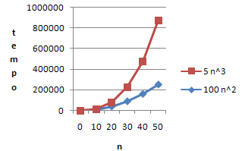
Razão de crescimento desse tempo
Ex1: Sejam A1 e A2 dois algoritmos que resolvem um mesmo problema, com seus respectivos tempos de execução:
  T₁( n ) = 100n²
  T₂( n ) = 5n³
Qual desses algoritmos é o melhor?
  Dependerá do valor de n
    Empate: 100n² = 5n³ => n = 20
    Para n < 20 , A2 é melhor
    Para n > 20 , A1 é melhor
A1 é considerado o melhor

Slide 22
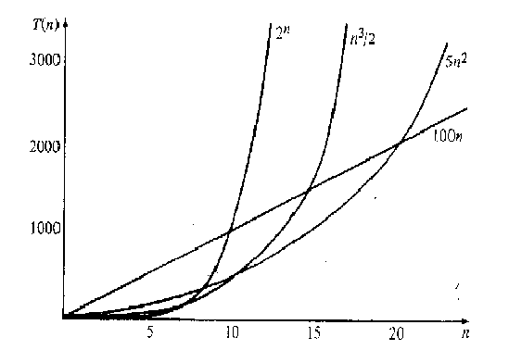
Razão de crescimento desse tempo
Ex2: Considere 4 algoritmos que resolvem um mesmo problema de tamanho n.
Abaixo, seus respectivos tempos de execução:
  T₁( n ) = 100n
  T₂( n ) = 5n²
  T₃( n ) = n³/2
  T₄( n ) = 2^{n}

Slide 23
Razão de crescimento desse tempo
Suponha que, na resolução desse problema, pode-se aguardar até 1.000 segundos:
T(n) | n para 10³ seg
100n | 10
5n² | 14,14
n³/2 | 12,60
2^{n} | 9,97
Os problemas solucionáveis pelos 4 algoritmos têm tamanhos da mesma ordem de magnitude (em torno de 10).

Slide 24
Razão de crescimento desse tempo
Elevemos esse tempo de espera para 10.000 segundos:
T(n) | n para 10³ seg | n para 10⁴ seg | Ganho
100n | 10 | 100 | 10
5n² | 14,14 | 44,72 | 3,16
n³/3 | 12,60 | 27,14 | 2,15
2^{n} | 9,97 | 13,28 | 1,33
Repare que o último algoritmo só conseguirá resolver um problema 1,33 vezes maior...

Slide 25
CES-11
Noções de complexidade de algoritmos
  Complexidade de algoritmos
  Avaliação do tempo de execução
  Razão de crescimento desse tempo
  Notação O
  Exercícios

Slide 26
Notação O
Seja o tempo de execução de um algoritmo igual a uma somatória de termos (funções do tamanho da entrada):
  T₁ (n) = c₁.n³ + c₂.n² + c₃.n + c₄
  T₂ (n) = 2^{n} + n³/2 + 5n² + 100n
À medida que n aumenta indefinidamente, um desses termos passa a predominar sobre os demais:
  T₁(n) é proporcional a n³: é da ordem de n³
  T₂(n) é proporcional a 2^{n}: é da ordem de 2^{n}
T₁(n) = O(n³)
T₂(n) = O(2^{n})

Slide 27
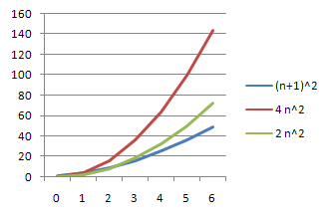
Notação O
Definição: Dizemos que T(n) = O(f(n)), ou seja, T(n) é da ordem de f(n), se e somente se existirem constantes positivas c e n₀ tais que, para qualquer n ≥ n₀, T(n) ≤ c.f(n)
Ex1: T(n) = (n+1)² = O(n²)
  (n+1)² ≤ 4n², n ≥ 1 (basta escolher n_{o} = 1 e c = 4)
  Poderia ser c = 2?
Sim, mas n₀ = 3
n | 0 | 1 | 2 | 3 | 4 | 5
(n+1)² | 1 | 4 | 9 | 16 | 25 | 36
4n² | 0 | 4 | 16 | 36 | 64 | 100
2n² | 0 | 2 | 8 | 18 | 32 | 50

Slide 28
Notação O
Ex2: Pior caso do BubbleSort
  T(n) = 40,5n² – 30n – 3 = O(n²)
  T(n) ≤ 40,5n² (sendo n_{o} = 1 e c = 40,5)
Ex3: Seja T(n) o polinômio de grau p ∈ N⁺, onde a₀ ≥ 0:
T(n) = a₀.n^{p} + a₁.n^{p-1} + ... + a_{p-1}.n + a_{p}
a₀.n^{p} + |a₁|.n^{p-1} + ... + |a_{p-1}|.n + |a_{p}|
a₀.n^{p} + |a₁|.n^{p} + ... + |a_{p-1}|.n^{p} + |a_{p}|.n^{p}
(a₀ + |a₁| + ... + |a_{p-1}| + |a_{p}|).n^{p}
≤ c.n^{p}, para n ≥ 1
T(n) = O(n^{p})

Slide 29
Notação O
T(n) = O(f(n))
  f(n) é um limite superior para a taxa de crescimento de T(n)
  Dado T(n), temos uma única f(n)?
    Não, pois várias funções podem satisfazer a definição.
    Exemplo: T(n) = 4n² + 3n + 1
    T(n) é O(n²), O(n³), O(n¹⁰)
    No entanto, T(n) não é O(n)
  Na análise de algoritmos, as taxas mais usadas são n, n², n³, log n, n.log n, 2^{n}, 3^{n}, etc.
Dentre todas as possíveis funções f(n), o objetivo é encontrar a que tenha o menor crescimento possível

Slide 30
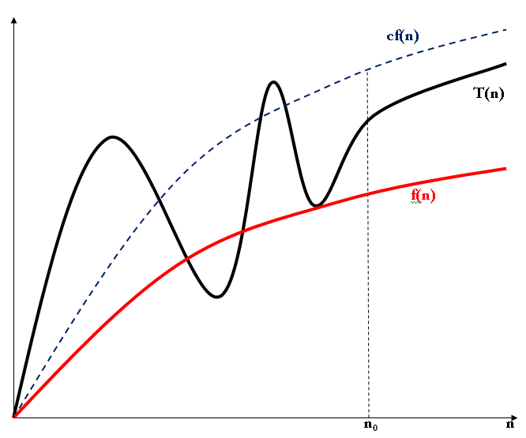
Notação O
Notações similares:
  T(n) = O(f(n))
    T(n) ≤ c.f(n) para n ≥ n₀
    f(n) é um limite superior para T(n)
  T(n) = Ω(f(n))
    T(n) ≥ c.f(n) para n ≥ n₀
    f(n) é um limite inferior para T(n)
  T(n) = Θ(f(n))
    T(n) ≤ c₁.f(n) para n ≥ n₀
    T(n) ≥ c₂.f(n) para n ≥ n₀
    f(n) é um limite inferior
    e superior de T(n)
Big-Omega
Big-Teta

Slide 31
CES-11
Noções de complexidade de algoritmos
  Complexidade de algoritmos
  Avaliação do tempo de execução
  Razão de crescimento desse tempo
  Notação O
  Exercícios

Slide 32
Exercícios
1. Provar que n³ ≠ O(n²)
  Por absurdo, suponhamos que n³ = O(n²)
  Pela definição, existem constantes positivas c e n₀ tais que, para n ≥ n_{o}, n³ ≤ c.n²
  Logo, c ≥ n. Portanto, à medida que n cresce indefinidamente, c também crescerá
  Isso contraria a definição de c ser constante

Slide 33
Exercícios
2. Provar que 3^{n} ≠ O(2^{n})
  Por absurdo, suponhamos que 3^{n} = O(2^{n})
  Pela definição, existem constantes positivas c e n₀ tais que, para n ≥ n_{o}, 3^{n} ≤ c.2^{n}
  Logo, c ≥ (3/2)^{n} . Portanto, à medida que n cresce indefinidamente, (3/2)^{n} também crescerá
  Assim, para qualquer valor de n, não existe uma constante que exceda (3/2)^{n}

Slide 34
Exercícios
int func(int n) {
int i, r;
r = 1;
for (i=1; i<=n; i++)
r = r*n;
return r;
}
3. Analisar o pior caso de algoritmo ao lado, que calcula o valor de n^{n}
int func(int n) {
int i, r;
r = 1;
i = 1;
while (i <= n) {
r = r*n;
i++;
}
return r;
}
t₁
1 vez
T(n) = t₁ + t₂.(n+1) + t₃.n
= t₁ + t₂ + t₂.n + t₃.n
= c₁ + c₂.n
T(n) = O(n)
t₂
n+1 vezes
t₃
n vezes

Slide 35
Exercícios
4. Analisar o pior caso do algoritmo abaixo:
int func (int n) {
int a, b, c, r;
b = n; c = n; r = 1;
while (b >= 1) {
a = b%2;
if (a == 1)
r = r*c;
c = c*c*c;
b = b/2;
}
return r;
}
t₁
1 vez
t₂
x + 1 vezes
n | b | iterações
2 | 2,1,0 | 2
3 | 3,1,0 | 2
4 | 4,2,1,0 | 3
16 | 16,8,4,2,1,0 | 5
17 | 17,8,4,2,1,0 | 5
31 | 31,15,7,3,1,0 | 5
2^{x-1} ≤ n < 2^{x} | ... | x
t₃
x vezes
x = ?
x = ⎣log₂ n⎦ + 1

Slide 36
Exercícios
4. Analisar o pior caso do algoritmo abaixo:
int func (int n) {
int a, b, c, r;
b = n; c = n; r = 1;
while (b >= 1) {
a = b%2;
if (a == 1)
r = r*c;
c = c*c*c;
b = b/2;
}
return r;
}
t₁
1 vez
t₂
x + 1 vezes
T(n) = t₁ + t₂.(x+1) + t₃.x
= t₁ + t₂ + (t₂ + t₃).x
= c₁ + c₂.x
= c₁ + c₂.(⎣log₂ n⎦ + 1)
= c₁ + c₂ + c₂ ⎣log₂ n⎦
= c₃ + c₂ ⎣log₂ n⎦
≤ c₃ + c₂.log₂ n
T(n) = O(log n)
t₃
x vezes
x = ⎣log₂ n⎦ + 1

Slide 37
Exercícios
5. Analisar o pior caso do cálculo recursivo de fatoriais
d
int fat(int n) {
if (n <= 1) fat = 1;
else fat = fat(n-1) * n;
}
T(n) = d, se n ≤ 1
T(n) = c + T(n-1), se n > 1
c
Para n > 1:
  T(n) = c + T(n-1)
  = c + c + T(n-2)
  = 2c + T(n-2)
  = 3c + T(n-3)
  ...
  = (n-1)c + T(1)
  = (n-1)c + d
  T(n) = O(n)

